Slide 1
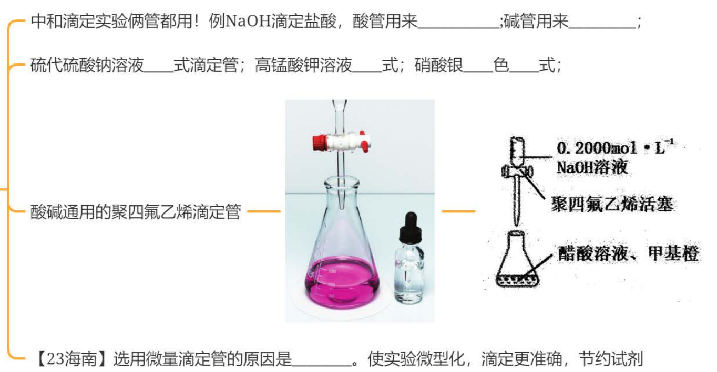

Slide 2
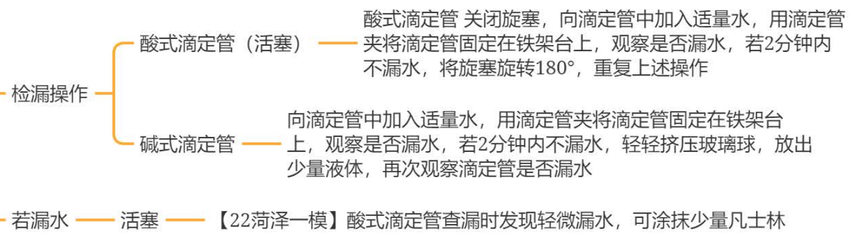

Slide 3
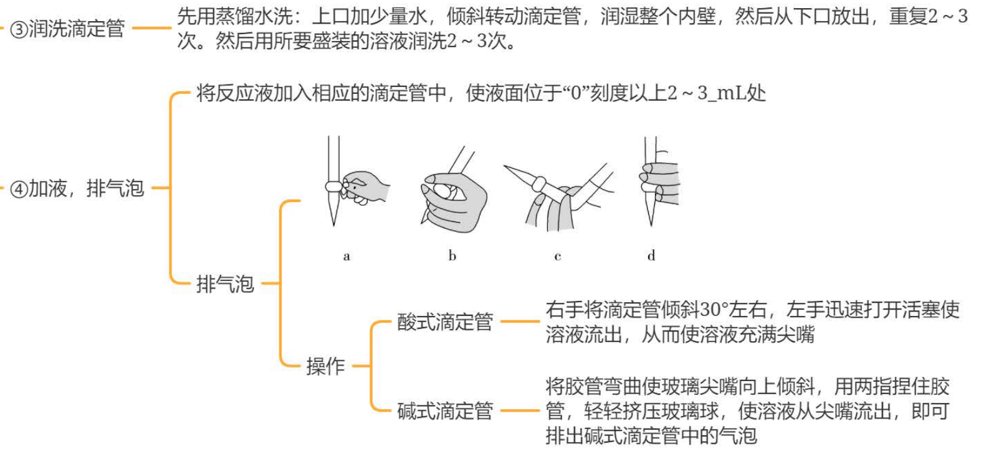

Slide 4
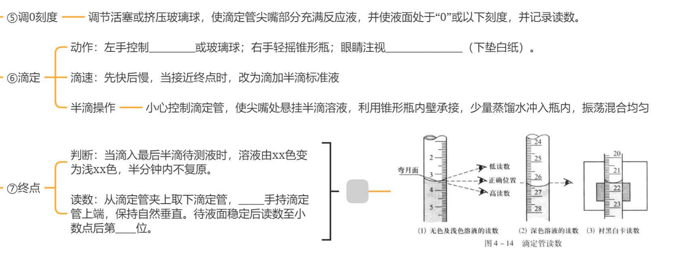

Slide 5
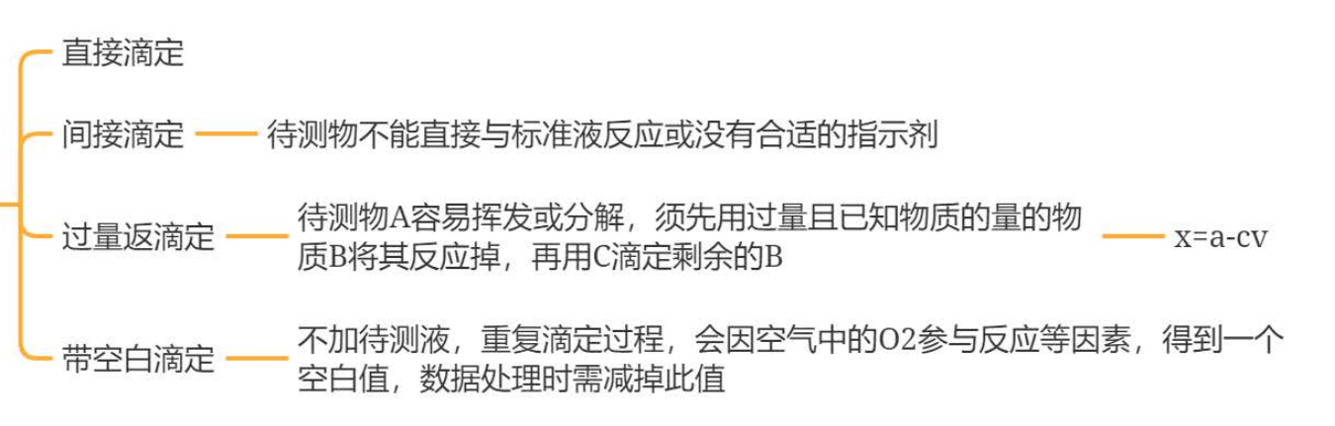

Slide 6
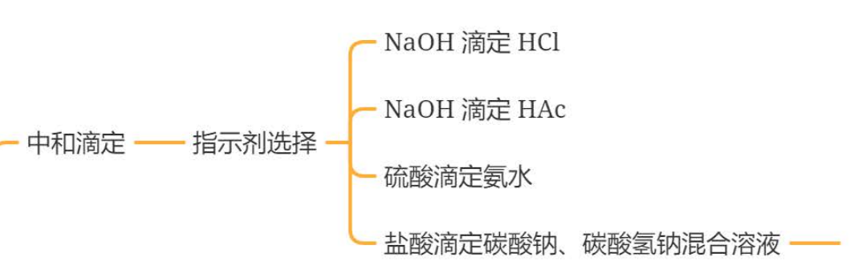

Slide 7
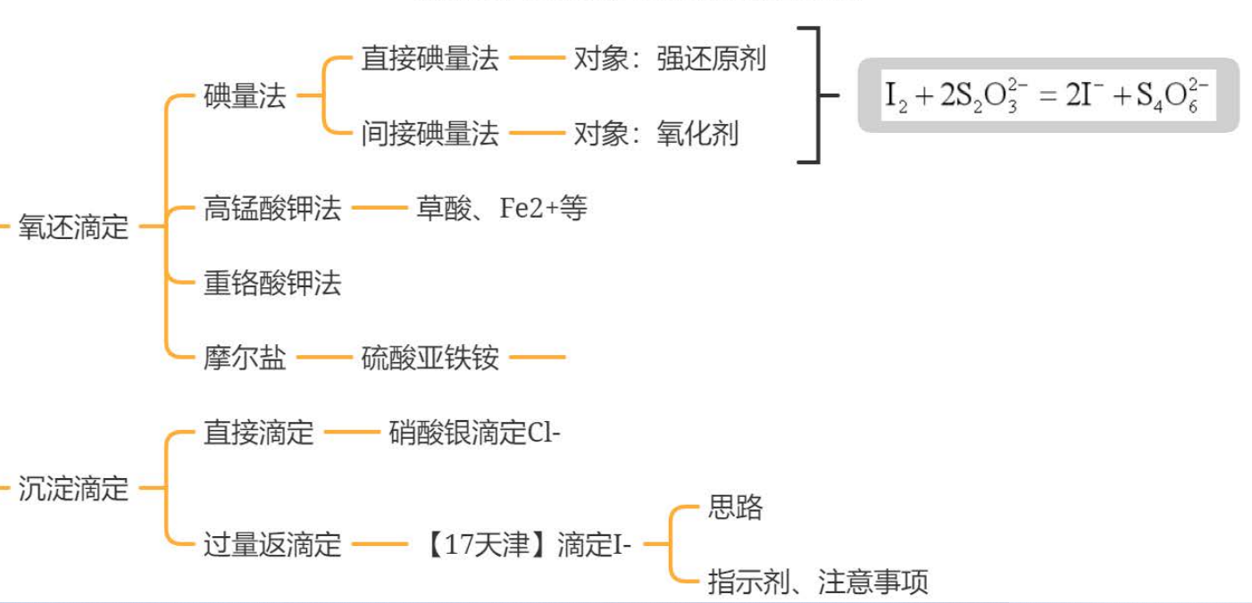

Slide 8
实例
(1)Na₂S₂O₃溶液滴定碘液
原理 | 2Na₂S₂O₃＋I₂===Na₂S₄O₆＋2NaI
指示剂 | 用淀粉作指示剂，当滴入最后一滴Na₂S₂O₃溶液后，溶液的蓝色褪去，且半分钟内不恢复原色，说明到达滴定终点

Slide 9
(2)酸性KMnO₄溶液滴定H₂C₂O₄溶液

Slide 11
实验数据如下表：
加入量n(H₂SO₄)/mol | 2.505×10^{－3}
滴定Ⅰ测出量n(I₂)/mol | 2.005×10^{－3}
滴定Ⅱ测出量n(H₂SO₄)/mol | 1.505×10^{－3}

Slide 12
[解析] (1)溶有I₂的CCl₄溶液呈紫红色，用标准Na₂S₂O₃溶液滴定I₂过程中，当I₂恰好反应完全时，溶液呈无色，因此滴定I₂到达终点的实验现象是CCl₄中由紫红色突变到无色，且30 s不恢复。

Slide 15
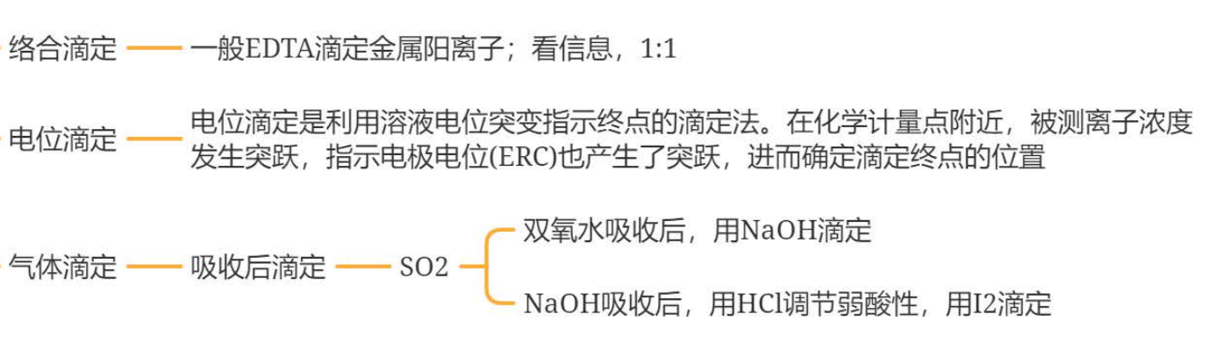

Slide 16
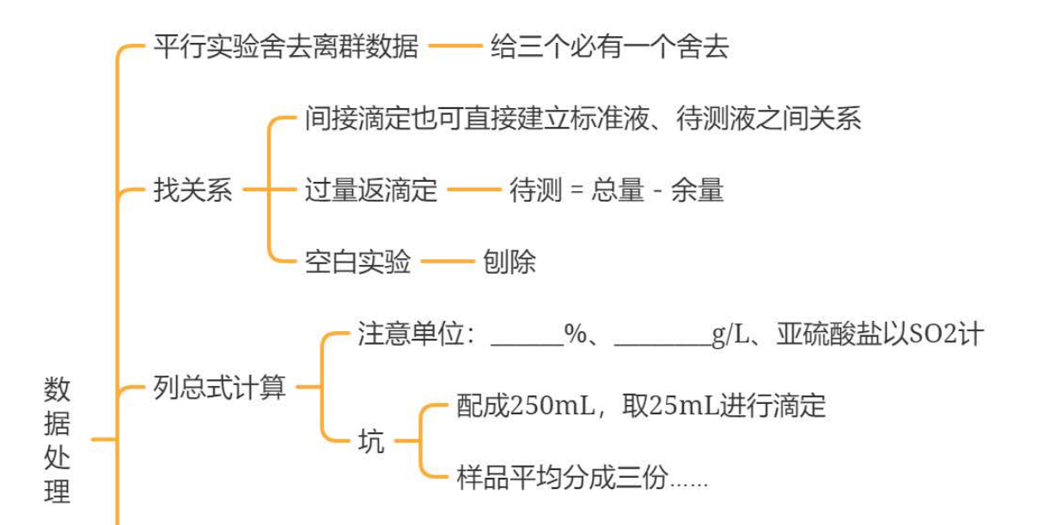

Slide 17
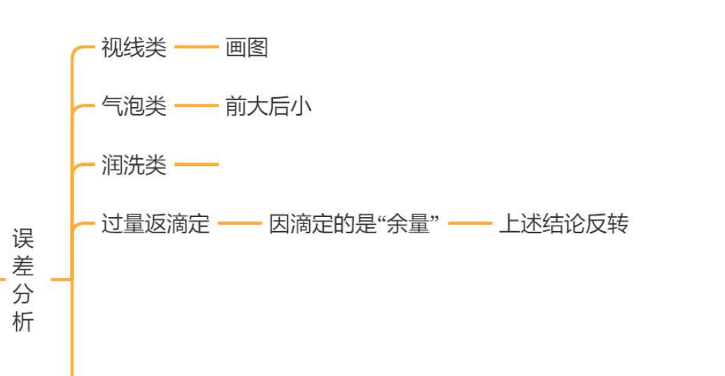

Slide 18
类型二 沉淀滴定与络合滴定
1．沉淀反应滴定

Slide 19
2．络合反应滴定
以络合反应为反应原理的滴定分析法称为络合反应滴定。如Fe^{3＋}＋SCN－===[Fe(SCN)]^{2＋}、Ag＋＋2NH₃===[Ag(NH₃)₂]＋等。
[例2] 用沉淀滴定法快速测定NaI等碘化物溶液中c(I－)，实验过程包括准备标准溶液和滴定待测溶液。
Ⅰ.准备标准溶液
a．准确称取AgNO₃基准物4.246 8 g(0.025 0 mol)后，配制成250 mL标准溶液，放在棕色试剂瓶中避光保存，备用。
b．配制并标定100 mL 0.100 0 mol·L^{－1}NH₄SCN标准溶液，备用。

Slide 20
Ⅱ.滴定的主要步骤
a．取待测NaI溶液25.00 mL于锥形瓶中。
b．加入25.00 mL 0.100 0 mol·L^{－1}AgNO₃溶液(过量)，使I－完全转化为AgI沉淀。
c．加入NH₄Fe(SO₄)₂溶液作指示剂。
d．用0.100 0 mol·L^{－1}NH₄SCN溶液滴定过量的Ag＋，使其恰好完全转化为AgSCN沉淀后，体系出现淡红色，停止滴定。

Slide 21
e．重复上述操作两次。三次测定数据如下表：
f．数据处理。
回答下列问题：
(1)滴定应在pH<0.5的条件下进行，其目的是________________________________________。
(2)b和c两步操作是否可以颠倒________，说明理由____________________________________________________________。
实验序号 | 1 | 2 | 3
消耗NH₄SCN标准溶液体积/mL | 10.24 | 10.02 | 9.98

Slide 22
(3)所消耗的NH₄SCN标准溶液平均体积为________mL，测得c(I－)＝_________mol·L^{－1}。
(4)在滴定管中装入NH₄SCN标准溶液的前一步，应进行的操作为________________。
(5)判断下列操作对c(I－)测定结果的影响(填“偏高”“偏低”或“无影响”)。
①若在配制AgNO₃标准溶液时，烧杯中的溶液有少量溅出，则测定结果___________。
②若在滴定终点读取滴定管刻度时，俯视标准液液面，则测定结果____________。

Slide 23
[解析] (1)滴定实验中用NH₄Fe(SO₄)₂溶液作指示剂，Fe^{3＋}容易发生水解，影响滴定终点判断，因此控制pH<0.5，目的是抑制Fe^{3＋}的水解。
(2)Fe^{3＋}能与I－发生氧化还原反应：2Fe^{3＋}＋2I－===2Fe^{2＋}＋I₂，因此b、c不能颠倒，否则指示剂耗尽，无法判断滴定终点。

Slide 25
(4)在滴定管中装入NH₄SCN标准溶液之前，要先用NH₄SCN标准溶液润洗滴定管。
[答案] (1)防止因Fe^{3＋}的水解而影响滴定终点的判断(或抑制Fe^{3＋}的水解)
(2)否(或不能) 若颠倒，Fe^{3＋}与I－反应，指示剂耗尽，无法判断滴定终点
(3)10.00 0.060 0
(4)用NH₄SCN标准溶液进行润洗滴定管 (5)①偏高 ②偏高

Slide 26
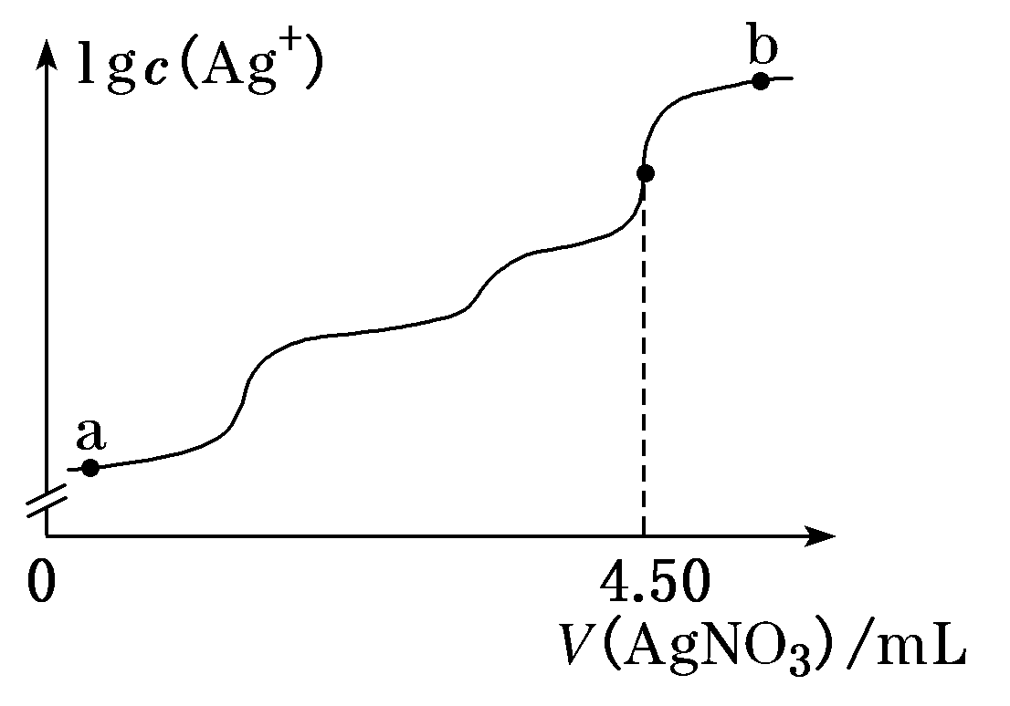
[对点训练]
2．(2022·湖南等级考)室温时，用0.100 mol·L^{－1}的标准AgNO₃溶液滴定15.00 mL浓度相等的Cl－、Br－和I－混合溶液，通过电位滴定法获得lg c(Ag＋)与V(AgNO₃)的关系曲线如图所示[忽略沉淀对离子的吸附作用。若溶液中离子浓度小于1.0×10^{－5} mol·L^{－1}时，认为该离子沉淀完全。K_{sp}(AgCl)＝1.8×10^{－10}，K_{sp}(AgBr)＝5.4×10^{－13}，K_{sp}(AgI)＝8.5×10^{－17}]。下列说法正确的是 ( )

